Slide 1
KTKP020 Kestävä kasvatus ja yhteiskunta
2. opehuone
Opehuone
26.1.2026

Slide 2
Lämmittelyä sekä luentojen ja oheislukemiston purkua

Slide 3
Luentoihin ja oheislukemistoon liittyvät kysymykset:
Kotitehtävänä oli:
Luennot: Lapsen oikeuksien sopimus ja Osallisuus
Luennon oheislukemisto: Antikainen, A., Rinne, R., & Koski, L. (2021). Kasvatussosiologia (6., päivitetty painos. tai 2013 5. painos). PS-kustannus. Luku 6.5 Opetussuunnitelma ja luku 6.6 Opetussuunnitelma ja tieto
Kysymyksiä:
  Miksi kasvatuksen ja koulutuksen oikeusperustaisuus (ihmisoikeudet) on merkityksellistä jokaisen lapsen kannalta?
  Mitä osallisuus on ja miten sitä tuetaan?

Slide 4
Norminrikkomistehtävä

Slide 5
Mitä normit ovat?
Koulun tehtävä on samaan aikaan sosiaalistaa lapsia ja nuoria vallitsevaan yhteiskuntaan sekä kasvattaa heistä toimijoita, jotka asettavat kyseenalaiseksi ja uudistavat sitä yhteiskuntaa, johon heidät on sosiaalistettu​
Sosiaalistamisen, uusintamisen ja uudistamisen välinen jännite, jota ei pääse karkuun – Jännite tulee näkyväksi esimerkiksi normeissa, joita kouluun kohdistuu ja joita koulu oppilaisiin ja opiskelijoihin kohdistaa.
Norminrikkomistehtävä:
  Menkää ja rikkokaa jotain sosiaalista normia (ilman että rikotte lakia)​
    Kuvatkaa norminrikkomistehtävä. Otsikoikaa se mahdollisimman kuvaavasti ja vastatkaa tuotoksessa.​
    Mitä teitte (kuvaus)?​
    Miksi teitte (millainen ajatustyö oli rikkomisen takana)?​
    Millaisia tunteita/ajatuksia tehtävä herätti?​
    Koonnin palautus Peda.netiin maanantaihin klo 12 mennessä.​

Slide 6
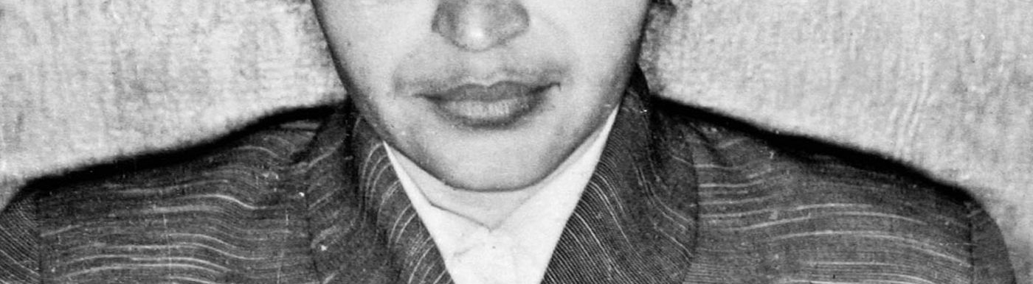
Esitelkää muille ryhmille norminrikkomistehtävänne
(voivat esitellä ryhmittäin koko opehuoneelle tai keskenään sellaisissa ryhmissä, joissa on 1-2 opiskelijaa joka norminrikkomisryhmästä)
Mitä teitte?
Miksi teitte?
Mitä fiiliksiä se herätti (ennen normin rikkomista, sen aikana ja jälkeen)?
  Mistä nämä tunteet ja ajatukset kumpusivat? Kävivätkö ne toteen?

Slide 7
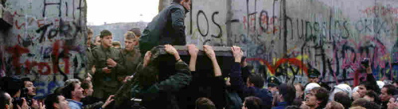

”Rajoilla maailmamme repeävät yhteisiksi”
https://www.opettaja.fi/nakokulmat/terveisia-arjesta-se-repesi-sittenkin/
  Pohtikaa ryhmissä kokemustenne ja oheisen tekstin avulla:
    Mitä rikkomanne normit kertovat nyky-yhteiskunnasta?
      Miltä näytti maailma, jonka normien särkyminen teki hetkeksi yhteiseksi?
    Mitä opitte itsestänne ja muista ihmisistä suhteessa olemassa oleviin normeihin?
    Milloin/mitkä normit ovat hyödyllisiä? Miksi?
    Milloin/mitä normeja on hyvä/tarpeellista/jopa syytä rikkoa? Miksi?
Suunnatkaa keskusteluanne koulumaailmaan:
  Miten kytkette kokemuksenne opettajuuden ydinosaamisalueiseen (yhteisöllinen ja yhteiskunnallinen osaaminen)?
  Mitä rakennuspalikoita saitte tehtävästä omaan kasvatusalan asiantuntijuuteenne?
Valmistautukaa keskustelemaan koko porukalla (tehkää muistiinpanoja jne.)

Slide 8
Megatrenditehtävän työstöä
Vaihe 1
Mikä tämä megatrendi on?

Slide 9
Välitsekkaus – missä mennään?
Mitä tiedätte ennakolta megatrendistä, myös arkitiedon valossa?
​Mistä olette lähteneet etsimään tietoa? Oletteko löytäneet kirjallisuutta, media-aineistoa yms.?
Mitä olette keskustelleet megatrendinne rajaamisesta? Mikä alateema olisi kiinnostava?
Mitä olette sopineet työskentelyn periaatteista, työnjaosta ja aikataulusta?

Slide 10
Laatikaa syventymisenne pohjalta esitys (20 min), jossa tiivistätte mielestänne olennaisen muulle ryhmälle
Esitykset pidetään 9.2. opehuoneessa

Slide 11

Kotitehtävät seuraavaan opehuoneeseen mennessä:
Luennot: Demokratiakasvatus sekä Keskustelua kestävyydestä
Luennon oheislukemisto: Antikainen, A., Rinne, R., & Koski, L. (2021). Kasvatussosiologia (6., päivitetty painos. tai 2013 5. painos). PS-kustannus. Luvut 7.2-7.4 sekä luku 8 Koulun käytännöt

